Slide 1

实验二 利用可见光传输帧的软件
计算机网络
20420192201952 庾晓萍

Slide 2
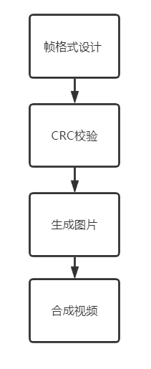
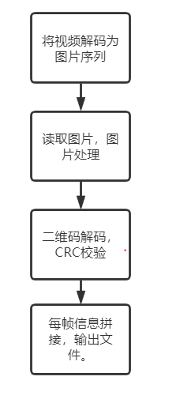
代码思路
一、 读取二进制文件，编码成视频
二、 解码二维码视频，输出二进制文件与验证文件

Slide 3
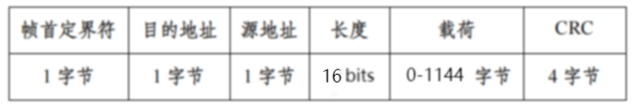
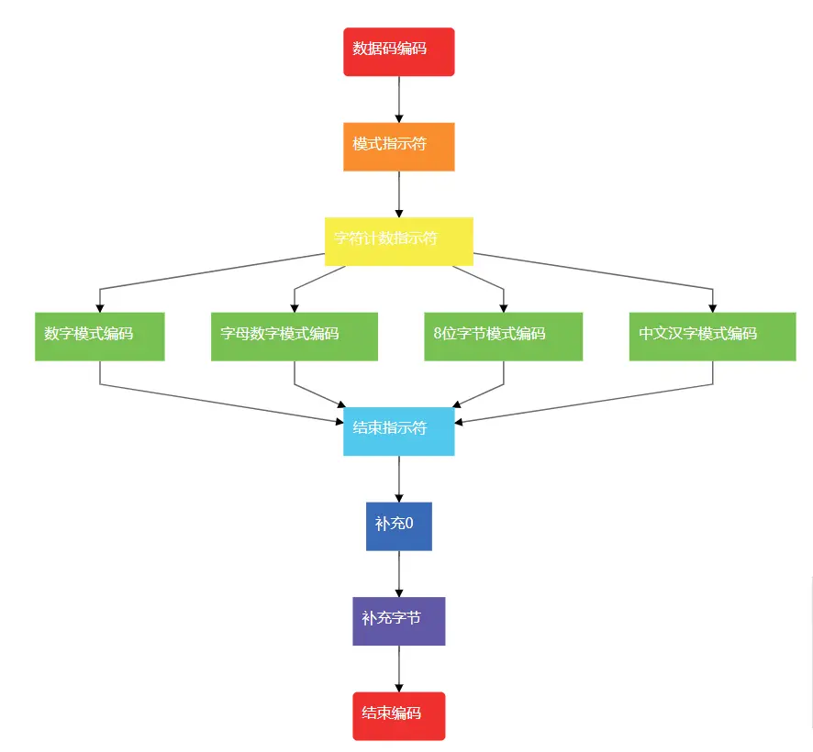
核心代码
1、帧格式设计参考
以太网帧格式设计
二维码数据码编码
（结束提示符：32位0）
（字节计数提示符：16位）

Slide 4
核心代码
1、帧格式设计
（1）帧首定界符：0xCA（1010 1011，位小段序，字节大端序）。用于区分每一帧。
（2）目的地址：指示二维码要传输到输出目录下的哪个文件。长度1字节。
（3）源地址：用户输入的测试文件名。用于指示这二维码数据来自哪个文件。
（4）长度：数据区字节数的二进制形式。用于表示数据区的长度。长度16位。
（5）载荷：数据。长度范围：0~1144字节。(9184-40)/8
（6）CRC：校验码，长度4字节，采用CRC32。

Slide 5
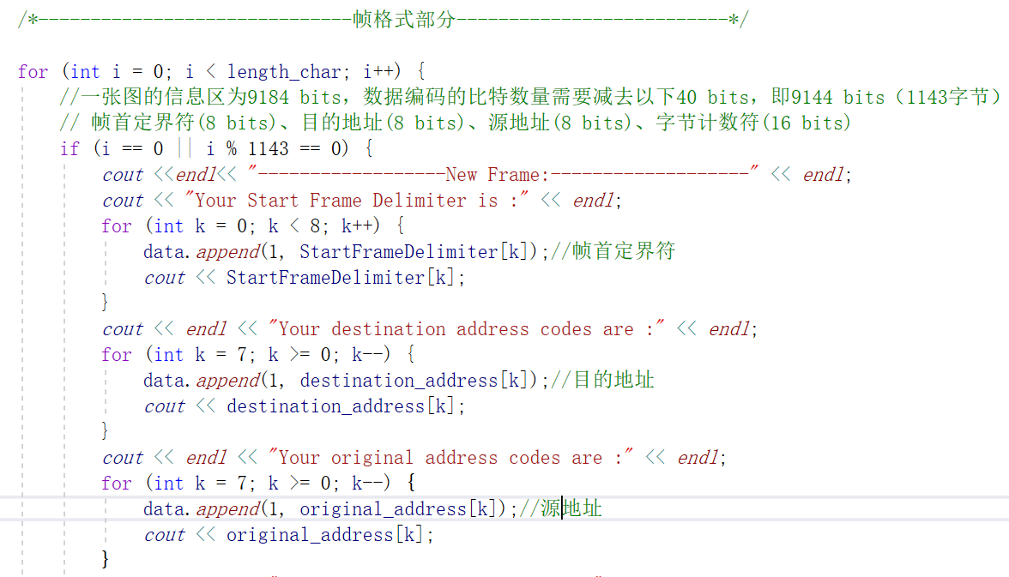
核心代码
1、帧格式设计

Slide 6
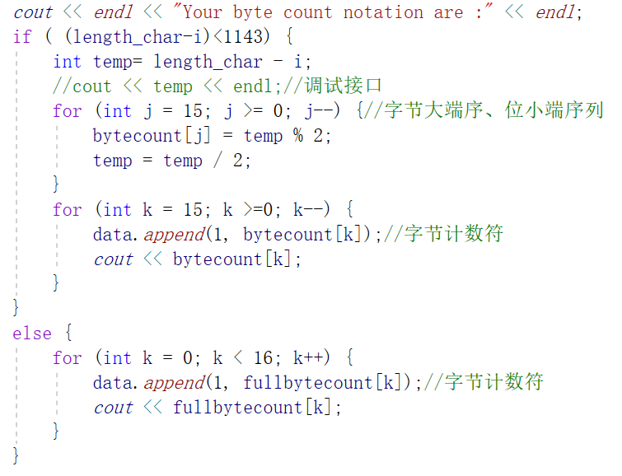
核心代码
1、帧头

Slide 7
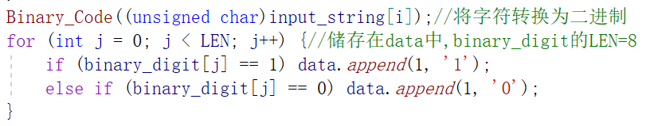
核心代码
2、数据区

Slide 8
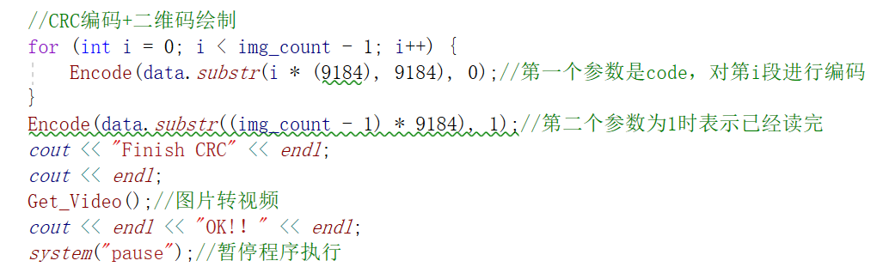
核心代码
3、CRC编码+二维码绘制

Slide 9
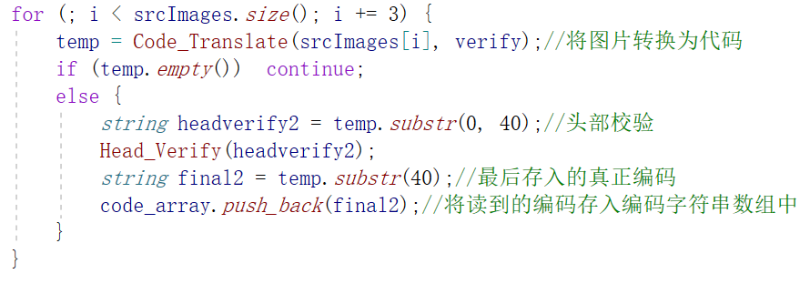
核心代码
4、解码

Slide 10
问题
1、端序问题

Slide 11
问题
2、二进制文件问题

Slide 12
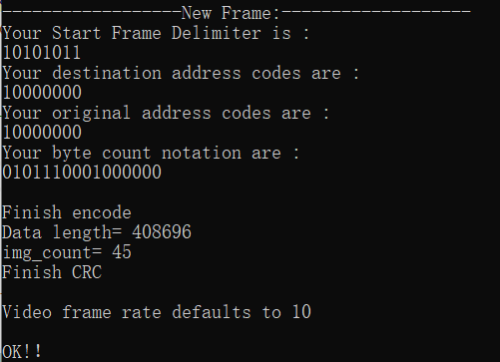
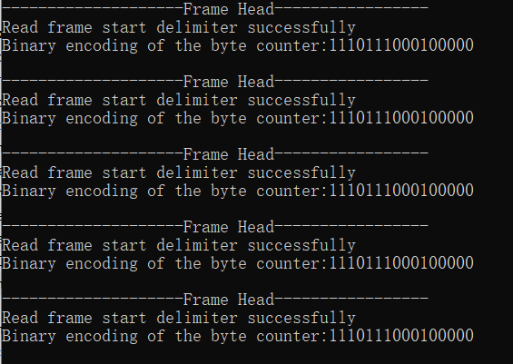
实验结果

Slide 13
参考资料
一、帧格式参考
https://www.bilibili.com/read/cv4032270/
（《二维码数据码编码》）
https://www.cnblogs.com/abatei/p/11655984.html
（《QR码详解》）
二、在线二进制编辑网站（或Sublime）
https://h.markbuild.com/doc/binary-viewer-cn.html
三、其他参考资料
课件、教材

Slide 14
实验二 利用可见光传输帧格式的软件
谢谢大家！
20420192201952 庾晓萍

